Slide 1



OSLO Loongegevens
Welkom! We starten om 9:05.
Donderdag 30 september 2021
Virtuele thematische werkgroep - Microsoft Teams
Digitaal Vlaanderen

Slide 2

Doel van vandaag
Context, missie en doelstellingen
Voorstelling verzamelde use cases
Voorstelling & brainstorm sneuvelmodel
Overlopen van de bestaande standaarden

Slide 3



Praktische afspraken
Geluid van het publiek is standaard gedempt.
Gebruik het handje als je iets wilt zeggen. Interactie wordt aangemoedigd!
Vragen, opmerkingen en voorstellen kunnen via de chatfunctie meegedeeld worden. Interactie wordt aangemoedigd!
Ja/nee vragen kunnen beantwoord worden via de chat:
Akkoord = +1
Niet akkoord = - 1
Onverschillig = 0

Slide 4

Opname?

Slide 5


Agenda
Welkom : Wie is wie 5 min
Aanleiding van dit traject 10 min
OSLO 20 min
UML: voornaamste concepten 20 min
15 min. pauze
Sneuvelmodel opbouwen adhv
use cases 30 min
Overlopen bestaande standaarden 15 min
Q&A en volgende stappen 10 min

Slide 6
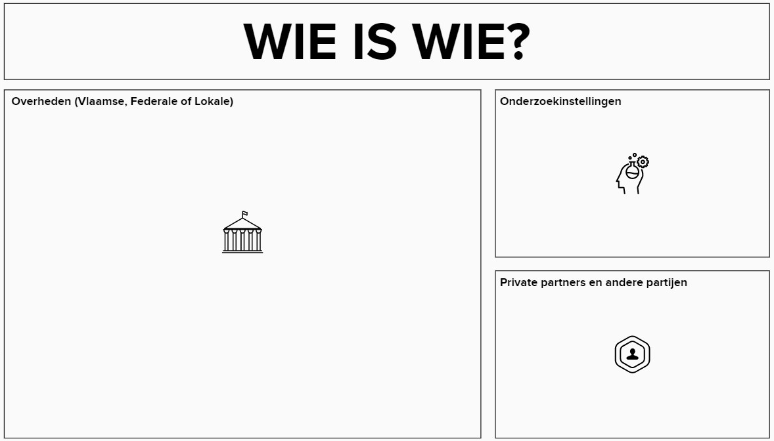

Wie is wie?
https://app.mural.co/invitation/mural/beadvtc7549/1631804425119?sender=udd1d98073199d5b322594571&key=6f3658f3-854f-4a91-8f44-6864b7342d5f

Slide 7
Aanleiding van dit traject
Digitaal Vlaanderen

Slide 8

Aanleiding van dit traject
Verzoek tot loongegevens:
Verhuurder
Bank (lening)
Verzekeraar
...
Publieke of private dienstverlener
Burger dient loongegevens te zoeken en op te sturen via email, post of digitaal over te typen
Burger

Slide 9
Pijnpunten
Het verkrijgen van inkomensgegevens:
Digitaal (MAGDA, KSZ)
Bij de burger zelf
Combinatie beide
2) Rekening houden met GDPR en privacy
3) Actuele data ontbreekt

Slide 10
Missie en doelstellingen
Doel: ontzorgen van de werknemer en de burger in het delen van loongegevens.
Na dit traject zijn de bouwstenen gelegd voor...
Uitwisselen van data rond inkomen en loon tussen verschillende dienstverleningen,
Zowel relevant voor publieke als private sector,
Betere efficiëntie van processen door actuele data,
Hogere mate van correctheid van de data,
Data valideerbaar te maken (“klopt deze data écht?”),
...
Agentschap voor de Uitbetaling van het Groeipakket
OSLO Loongegevens
Federale overheid
Digitaal Vlaanderen
Adviesraden
Datanutsbedrijf
Private dienstverleners
Lokale besturen

Slide 11
Missie en doelstellingen
De verschillende datastromen m.b.t. “inkomen” modelleren, alsook de datastructuur standaardiseren
Samenwerking en integratie van services en tools vereenvoudigen
Data vlot herbruikbaar maken

Slide 12

Samenvatting voorbereidend traject
Tot op heden bestaat er geen authentieke bron voor loongegevens
Er zijn verschillende initiatieven die worden opgevolgd
Voorlopig worden actuele loongegevens het best rechtstreeks aan de burger of via sociale secretariaten aangevraagd

Slide 13
Overzicht huidige authentieke bronnen van loongegevens
Bron | MAGDA Service? | Actualiteit | Doelgroep | Opmerkingen
Aanslagbiljet | Ja | 2 jaar | Iedereen | Voldoet niet aan acceptatiecriteria “actueel” inkomen
Belcotax | Nee | 3 mnd – 14 mnd | Iedereen | Grote afhankelijkheid van moment van opvraging Geen maandelijkse gegevens Bruto
DMFA | Ja | 1 mnd – 4 mnd (onstabiel) 8 mnd – 11 mnd (stabiel) | Werknemers | Enkel gegevens op op kwartaalniveau Zeer actueel, maar er is een risico op herzieningen. Pas na 6 maanden zijn de gegevens stabiel. Bruto
ASR | Nee | 1 mnd | Werknemers die wegens omstandigheden geen recht hebben op een volledig loon; arbeidsongeval, moederschapsrust, deeltijdse/tijdelijke werkloosheid, uitkeringen, … | Eenmalig een (theoretisch) maandloon, tenzij voor een aantal uitzonderingen zolang de werknemer aan een aantal criteria voldoet. Zou aanvullend kunnen zijn op bronnen als pensioenen en werkloosheidsuitkeringen die informatie geven over burgers naargelang hun werkpatroon. Bruto

Slide 14
Hoe ziet de planning eruit?
OSLO-traject
Start: 16/09/2021
Duur: +/- 4 maanden
Voorbereiding
30 september
26 oktober
23 november
21 december
Start 2022
Business werkgroep
Introductie en Thematische werkgroep 1
Thematische werkgroep 2
Thematische werkgroep 3
Thematische werkgroep 4
Start publieke review periode

Slide 15
OSLO
Digitaal Vlaanderen

Slide 16
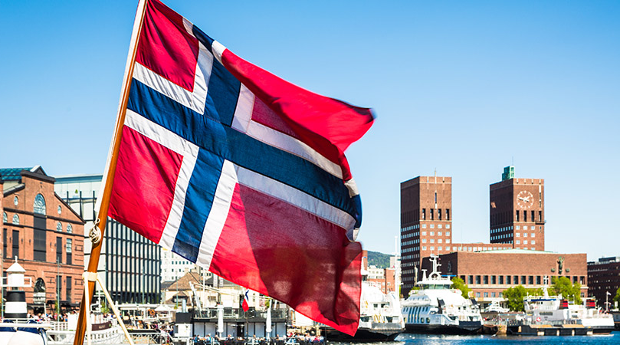

Slide 17
Open Standaarden voor Linkende Organisaties

Slide 18
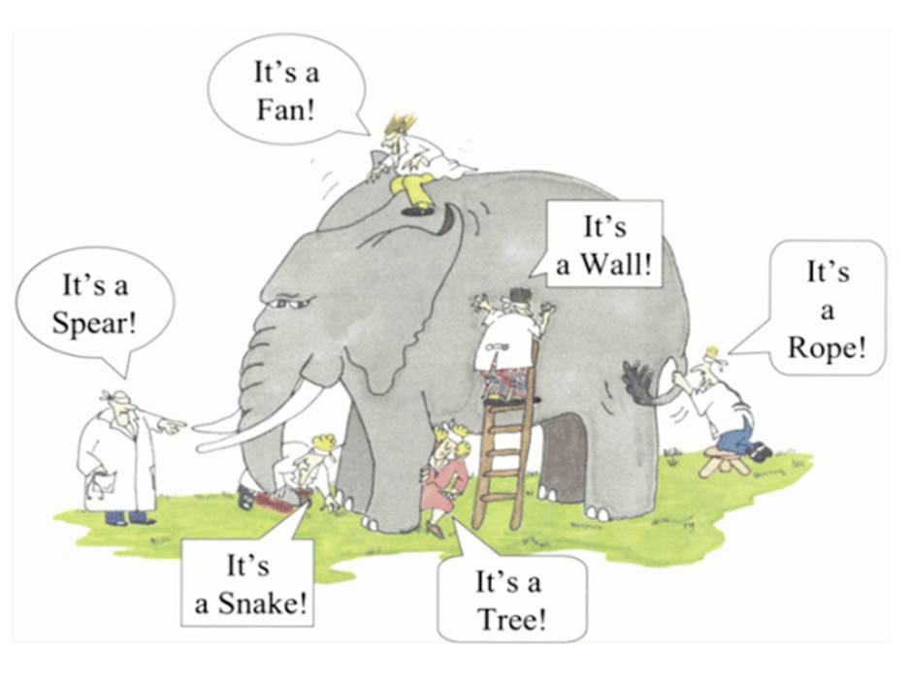
Applicaties kijken naar de reële wereld vanuit verschillende perspectieven
Informatie wordt gestructureerd/ gemodelleerd vanuit één perspectief
Authentieke bronnen bestaan als silo’s
Meervoudige kosten om informatie te koppelen
Impact op kwaliteit en efficiëntie dienstverlening

Slide 19

Interoperabiliteit is de mogelijkheid van verschillende autonome organisaties of systemen om met elkaar te communiceren en samen te werken.

Slide 20
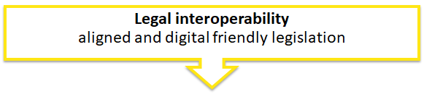
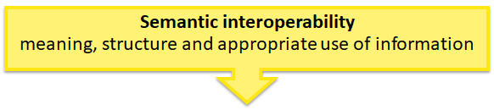
Niveaus van interoperabiliteit
Legale interoperabiliteit
Organisationele interoperabiliteit
}
Semantische interoperabiliteit
OSLO
Technische interoperabiliteit

Slide 21





OSLO
Semantische interoperabiliteit
Technische interoperabiliteit
Tools
Ondersteuning & Governance
Use cases

Slide 22
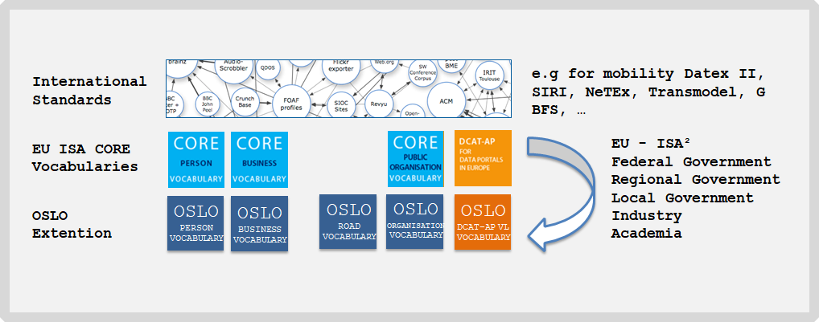
Share and reuse
e.g. INSPIRE

Slide 23
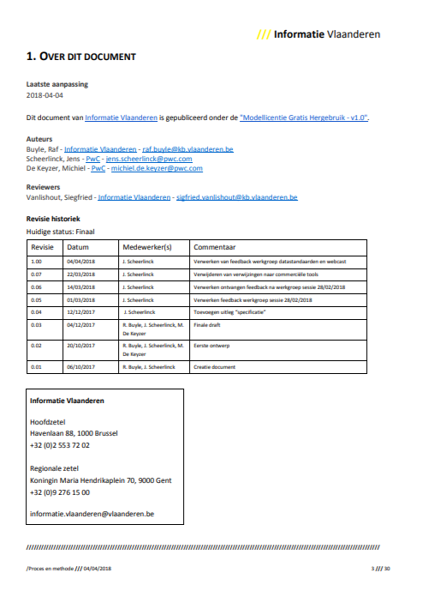
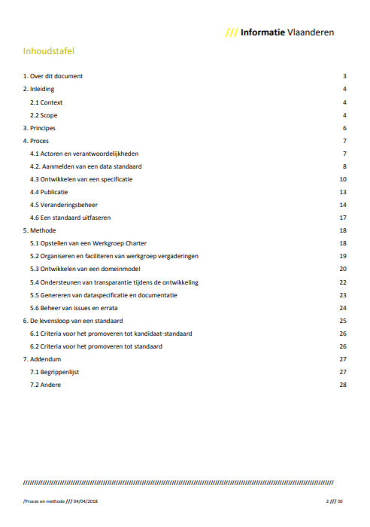

Proces en methode
Schaalbaar proces voor aanmelden, ontwikkelen, wijzigen en uitfaseren van datastandaarden.

Slide 24
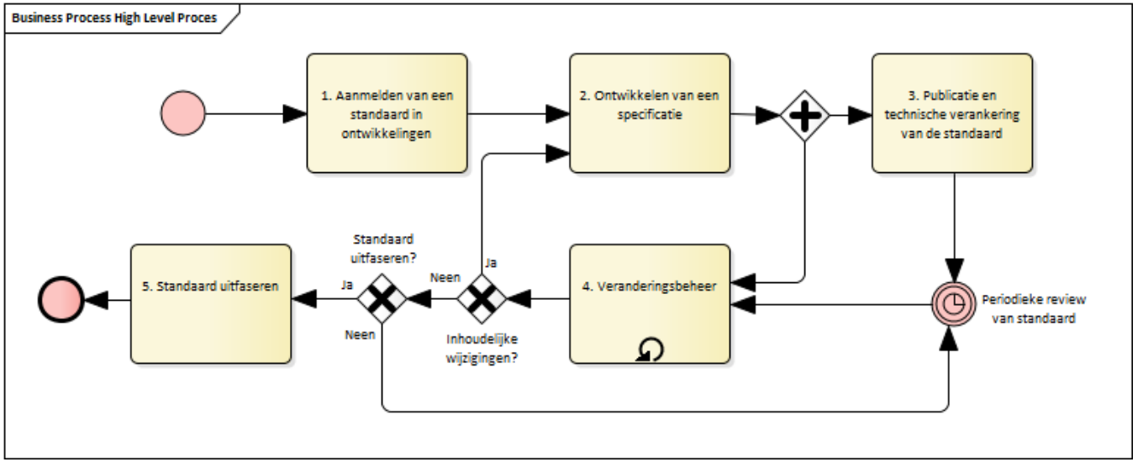
Context van de werkgroepen
Werkgroepen kaderen binnen breder proces
Doel: consensus rond data standaard gedragen door verschillende stakeholders
Proces en methode voor het ontwikkelen van een data standaard

Slide 25
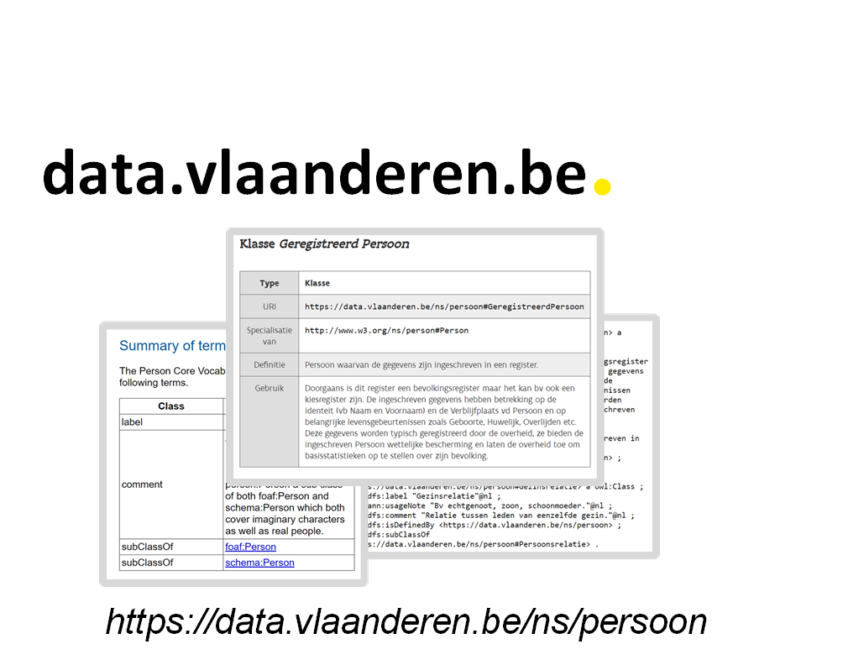

Slide 26
Status 2021
96
39
10
Erkende standaarden
Kandidaat- standaarden
Standaarden in ontwikkeling

Slide 27
data.vlaanderen.be

Slide 28

Vragen?

Slide 29
UML
Voornaamste concepten

Slide 30
Unified Modeling Language
BASISCONCEPTEN UML
Eerste concepten zullen toegelicht worden op basis van de input uit de business werkgroep
Doorheen de verschillende thematische werkgroepen zullen we het model verder uitbouwen in UML
De volgende slides zullen kort de concepten toelichten op basis van een korte use case
USE CASE
Use case voor het uitleggen van de voornaamste UML concepten: Adoptie van een dier uit het asiel door een persoon

Slide 31
Concepten of klassen
Persoon
Adres
Dier
Asiel

Slide 32
Relaties
Persoon
Adres
heeft adres
is contactpersoon bij
adopteert
heeft adres
Dier
Asiel
is opgevangen door

Slide 33
Attribuëring
Persoon
Adres
heeft adres
identificatie
voornaam
naam
contactinformatie
straat
huisnummer
busnummer
postcode
gemeente
land
is contactpersoon bij
adopteert
heeft adres
Dier
Asiel
identificatie
naam
type
ras
geboortedatum
foto
is opgevangen door
identificatie
naam
website
contactinformatie

Slide 34
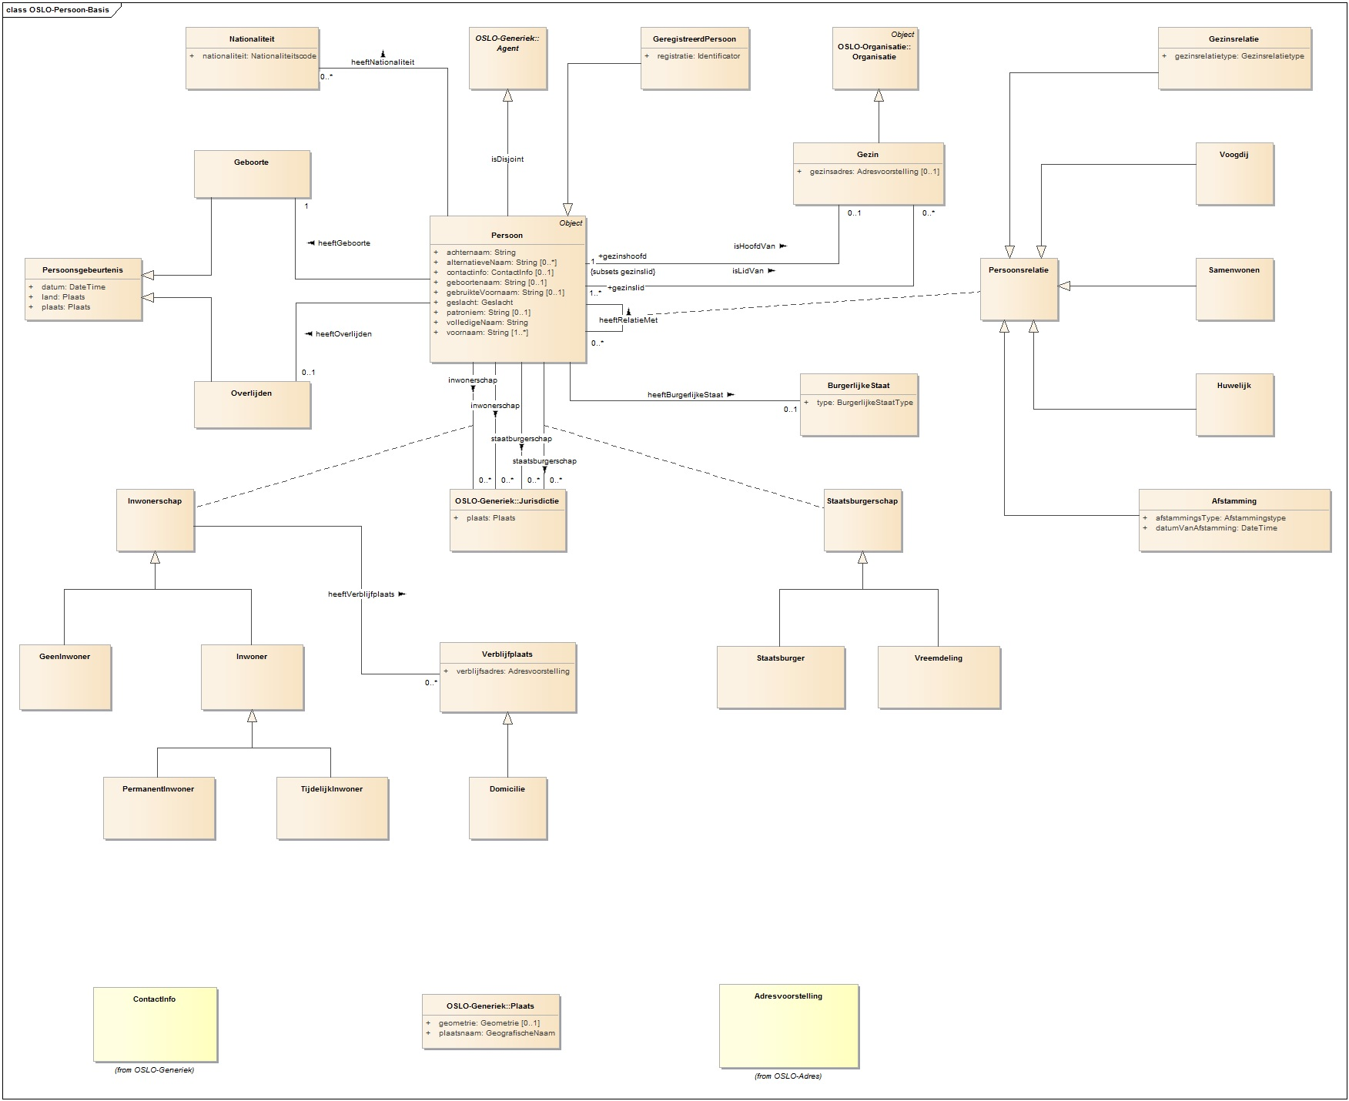
Voorbeeld: OSLO Persoon

Slide 35
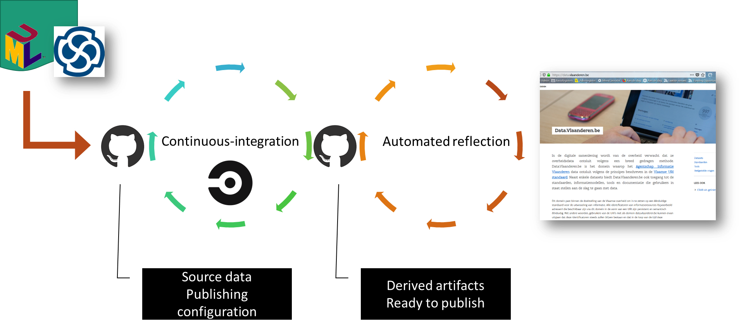
UML: Unified Modeling Language

Slide 36
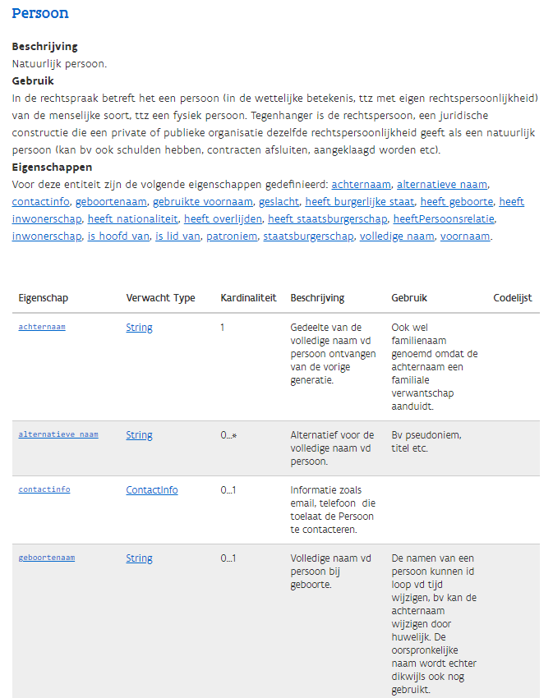
UML: Unified Modeling Language

Slide 37
Vragen?

Slide 38

Een kleine pauze...

Slide 39

Welkom terug!

Slide 40
Sneuvelmodel opbouwen adhv verzamelde use cases
Digitaal Vlaanderen

Slide 41
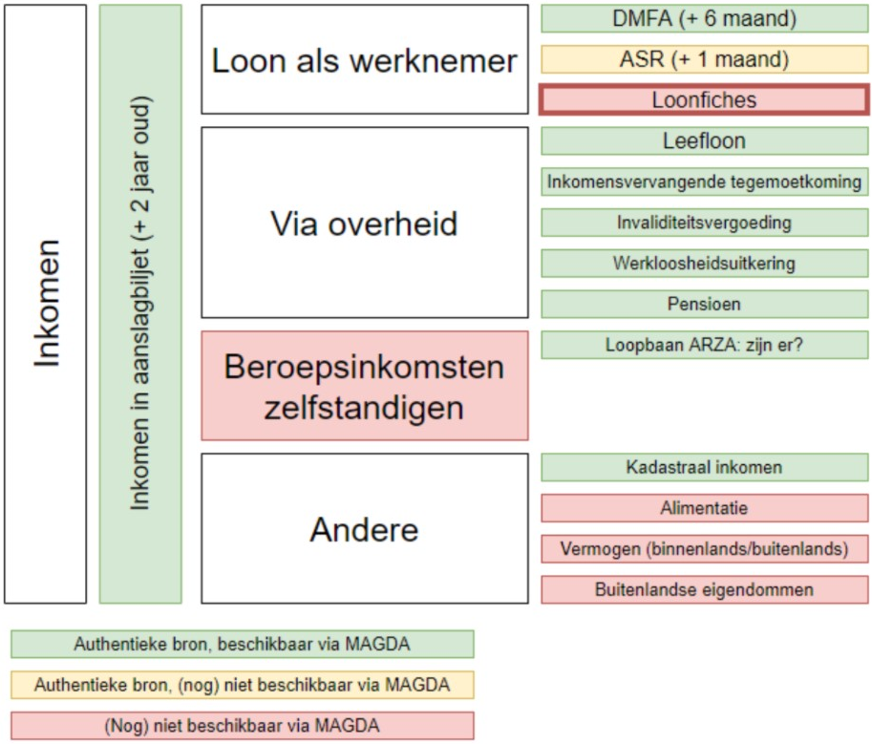
Wat wordt verstaan onder “inkomen”?
Er bestaan verschillende vormen van inkomen.
OSLO Loongegevens heeft betrekking op het actueel loon.

Slide 42
Ecosysteem “loon”
Sociaal secretariaat (data)
Werkgevers
Banken
Datanutsbedrijf (technologie)
Federale overheid
Loon
Verhuisinfo
Vakantieattest
Gezinssamenstelling
...
Vlaamse overheid
Digitaal Vlaanderen (technologie)
Lokale overheid
...

Slide 43
Wat is een use case?
Een specifieke situatie voor gegevensuitwisseling waarvoor de datastandaard gebruikt kan worden.

Slide 44


Use case - manuele alarmbelprocedure voor sociale toeslag
Scope
Als Agentschap voor de Uitbetaling van het Groeipakket wil ik de aanvraag van een gezin dat denkt in aanmerking te komen voor sociale toeslag bekijken, zodat ik kan controleren of het gezin hier effectief recht op heeft.
Welke data hebben we nodig?
Loonfiches laatste 6 maanden (bruto belastbaar inkomen op jaarbasis per loonfiche)
Hoeveel inkomens in het gezin (tewerkstelling of niet, leefloon, uitkering, …)

Slide 45
Use case - verhuurder en potentiële huurder
Scope
Als verhuurder wil ik het nettoloon kennen van een potentiële nieuwe huurder. Dit zodat ik kan inschatten of het risico op wanbetaling laag genoeg is.
Welke data hebben we nodig?
Actueel netto inkomen (van een recente loonbrief)

Slide 46
Use case - hypothecair krediet (banken)
Scope
Als bank wil ik het actueel arbeidsinkomen van een jong koppel kennen, om te verifiëren dat zij de hypothecaire lening die ze aanvragen, zullen kunnen betalen.
Welke data hebben we nodig?
Actueel netto inkomen (van een recente loonbrief)
Welk werknemersstatuut hebben deze personen (arbeider/bediende/werkloze)?
Info over de werkgever

Slide 47
Use case - autoverzekering
Scope
Als verzekeraar wil ik de aanvraag voor een autoverzekering onderzoeken zodat ik kan bepalen of deze persoon een hoog risico draagt en welke autoverzekering het best bij de aanvrager past.
Welke data hebben we nodig?
Actueel netto inkomen (van een recente loonbrief)
Welk werknemersstatuut hebben deze personen (arbeider/bediende/werkloze)?
Info over de werkgever

Slide 48

Use case storyline
Een persoon dient eerst een arbeidscontract te hebben bij een organisatie.
Dit is relevant voor: Een autoverzekeraar of bank kan informatie opvragen m.b.t. de werkgever van een persoon (naam, adres, …).
OSLO-Persoon:: Persoon
Arbeidscontract
OSLO-Organisatie::
Organisatie
De organisatie kan zowel een private of publieke organisatie zijn. Deze kan geïdentificeerd worden door een unieke sleutel (bv. KBO nummer).
De persoon is identificeerbaar door een unieke sleutel (bv. rijksregisternummer).

Slide 49
Use case storyline
In sommige gevallen is informatie over het gezin ook nuttig, zoals bij de uitkering van een sociale toeslag aan een persoon.
Dit is relevant voor: De instantie die de sociale toeslag verleent kan bekijken wie deel uitmaakt van het gezin, welke personen ten laste zijn van wie, ...
OSLO-Persoon:: Gezin
OSLO-Persoon:: Persoon
Een gezin vormt een sociale eenheid. Een gezin heeft een gezinsadres.
Verschillende personen kunnen deel uitmaken van een gezin. Zij hebben telkens een volledige naam, een geboortedatum en een verblijfplaats.
Een persoon kan hoofd of lid zijn van een gezin.

Slide 50
Use case storyline
Het arbeidscontract geeft recht op een arbeidsloon dat wordt uitgekeerd na een bepaalde verloningsperiode.
Dit is relevant voor: Een verhuurder die een potentiële huurder overweegt, kan het meest recente nettoloon opvragen.
Inkomst
Arbeidsloon
De relevante gegevens omvatten
Brutoloon
Nettoloon
Verloningsperiode
Contractperiode van het arbeidscontract
Arbeidscontract

Slide 51
Volledig sneuvelmodel
Inkomst
verblijfsadres: Adresvoorstelling
OSLO-Persoon::Verblijfplaats
OSLO-Persoon::Domicilie
verloningsperiode: Periode
brutoloon: Decimal
nettoloon: Decimal
contractperiode:Periode
Arbeidsloon
OSLO-Persoon::Gezin
OSLO-Persoon::Persoon
volledigeNaam: String
/verblijfplaats: Verblijfplaats
/geboorte: Date
Contractperiode: Periode
Arbeidscontract
voorkeursnaam: TaalString
gezinsadres: Adresvoorstelling
OSLO-Organisatie::
Organisatie
registratie; Identificator
Rechtsvorm: Rechtsvorm [0..1]
/domicilie: Domicilie
registratie: Identificator
OSLO-Organisatie::
GeregistreerdeOrganisatie
OSLO-Persoon::
GeregistreerdPersoon

Slide 52
Interactieve oefening om specifieke vragen of opmerkingen te noteren
Worden uw uitzonderlijke use cases ook ondersteund?
Past uw concrete nood voor loongegevens binnen dit model?
Denkt u aan bepaalde informatie die dit model nog niet dekt?
Op welk niveau dient er gealigneerd te worden met de IPCAL codes uit het aanslagbiljet?
Inkomst
OSLO-Persoon::
Verblijfplaats
Arbeidsloon
OSLO-Persoon::
Domicilie
OSLO-Persoon::Gezin
OSLO-Persoon::Person
Arbeidscontract
OSLO-Organisatie::Organisatie
OSLO-Persoon::
Geregistreerde
Persoon
OSLO-Organisatie::
Geregistreerde
Persoon

Slide 53
Interactieve oefening om specifieke vragen of opmerkingen te noteren
Mural
https://app.mural.co/t/beadvtc7549/m/beadvtc7549/1631804425119/406ee28df5a9e23a19bdbf0e864a4e8166926d2b?sender=uebe47a55b4237413c26d5449

Slide 54
Vergelijking bestaande standaarden
Digitaal Vlaanderen

Slide 55
Bestaande standaarden
DBpedia:
Income
netIncome
...
FRAPO:
Income: Money coming into an account. May be associated with a particular budget category.
...

Slide 56
DmfA
Aanslagbiljet en IPCAL codes
Zijn er andere (wetgevende) documenten, definitielijsten of andere referenties die relevant zijn binnen dit traject?

Slide 57
Q&A
Digitaal Vlaanderen

Slide 58
Waarom doen we ... ?
Kunnen we niet beter ... ?
Moeten we niet ... toevoegen ?
Hoe zit het met ... ?

Slide 59
Volgende stappen
Verwerken van alle input uit de thematische werkgroep.
Rondsturen van een verslag van deze werkgroep. Feedback is zeker welkom!
Feedback capteren via GitHub!
Eerste versie van een semantisch model publiceren op GitHub. Hier is feedback ook zeker welkom!

Slide 60

Feedback
Feedback kan gegeven worden via mail naar onderstaande contacten:
yves.meersmans@vlaanderen.be
laurens.vercauteren@vlaanderen.be
eva.de.rore@pwc.com
Feedback kan gegeven worden via GitHub op onderstaande link:
https://github.com/Informatievlaanderen/OSLOthema-loongegevens

Slide 61
Thematische werkgroepen (OSLO)
Volgende werkgroep
26
Thematische werkgroep 2
21
Thematische werkgroep 4
September
Oktober
November
December
30
Thematische werkgroep 1
23
Thematische werkgroep 3
Vandaag
Vergeet niet in te schrijven!
https://overheid.vlaanderen.be/opleiding/oslo-loongegevens

Slide 62
Bedankt!

Slide 63
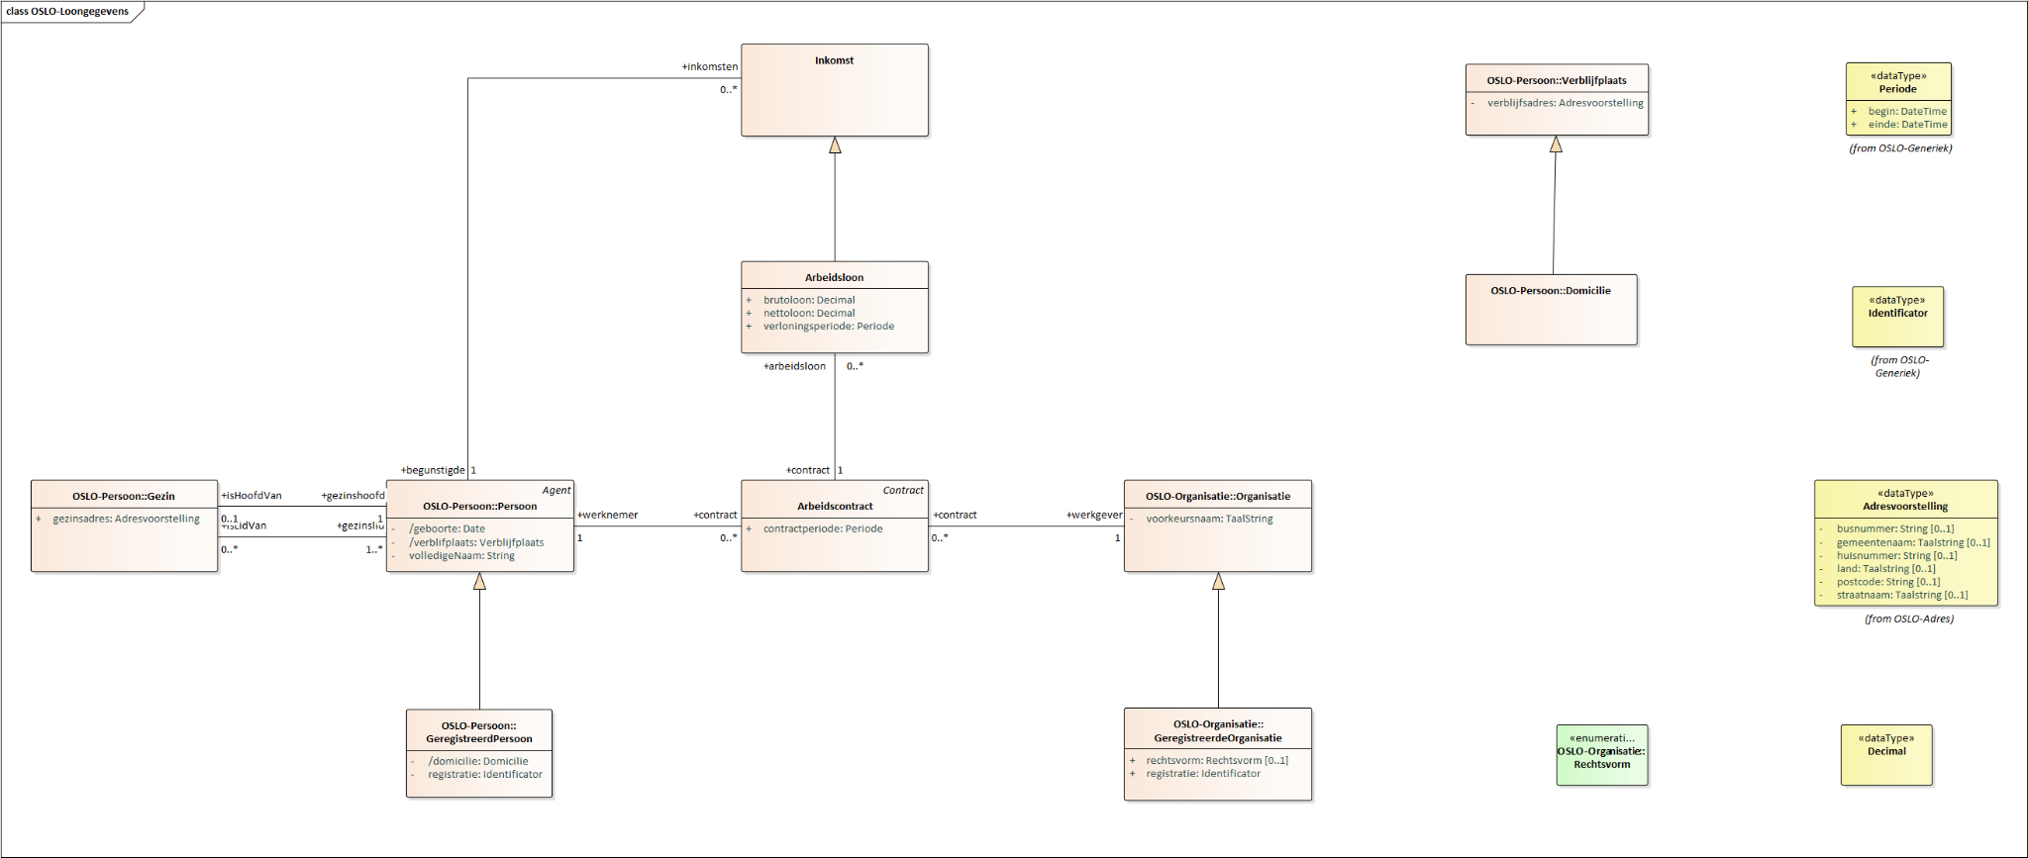
Volledig sneuvelmodel (formele notatie)
ANNEX

